Slide 1

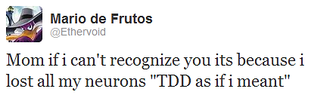
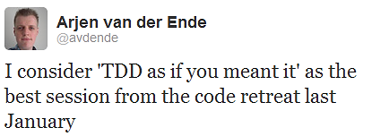
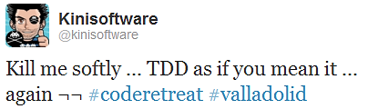
Hoy: TDD as if you meant it

Slide 2
TDD As If You Meant It
angel.nunez.salazar@gmail.com
http://snahider.blogspot.com
@snahider
Angel Núñez Salazar
Notes:
Esta sesión es muy similar a un coding dojo, pero el objetivo principal será explorar algunas ideas que resultarán bastante útiles e interesantes sobre TDD.
La idea de esta sesión es proveer un ambiente donde sea seguro jugar con estas ideas con las cuales no necesariamente nos sentíramos seguros.

Slide 3
Test Driven Development
Escribir un nuevo test.
Ver que falle el test.
Escribir el código que pase el test.
Ver que todos los tests pasen. Recibir feedback del diseño.
Refactorizar Descubrir el diseño basado en el feedback.
Repetir del 1 al 5.
Notes:
l diseño ocurre en la fase de refáctoring. El test te dice cuál es la siguiente cosa que necesitas y en la fase de refáctoring es donde tomas esa decisión. De manera que en cada ciclo puedas evolucionar el diseño sin pensar mucho de manera anticipada.

Slide 4
TDD como se hace a menudo
Pensar en el diseño.
Escribir una prueba que dice que el diseño existe.
Escribir la implementación.
Repetir del 2 al 3
Refactorizar
Notes:
Pensar de manera anticipada como va a ser o de las cosas que voy a necesitar, algo que puede ser minutos, horas. Esto puede ser aún peor ya q pueden ser aún días que incluyan varios artefactos o documentos.
Creo asserts sobre este método que ya se que existirá y pruebo el valor que tendrá.
El ciclo continuo se da en los pasos 2 y 3, dentro de este ciclo vemos que no se está haciendo nada de diseño, aún si incluyeramos el refactoring dentro de este ciclo, no sería una actividad de diseño xq el diseño ya lo hemos pensado o descrito de manera anticipada. Si necesitamos describir esta actividad, lo que diríamos sería que estamos haciendo una actividad de pruebas, en la que cada prueba sirve para verificar el código pero nada de diseño.
¿Quién ha visto un proceso como este? Algunas manos se levantan y el resto de ustedes son mentiroso
En realidad este proceso no es tan malo, en realidad es bastante bueno ya que todo el codigo que escribimos se encontrará debidamente probado. Pero no es TDD.
Experimentar qué es TDD de una manera muy estricta forzándonos a no caer en esto.

Slide 5
Experimentaremos de una manera muy estricta como TDD permite descubrir el diseño de las clases a través del feedback continuo y el refactoring.
Notes:
TDD is about detailed feedback on design choices:
El tiempo gastado pensando de manera anticipada en la solución es tiempo no invertido en obtener feedback. El feedbak proviene de ejecutar los tests. Ejecutarlos muy temprano y muy seguido.
In TDD design thinking goes on during refactoring
Mejorar elcódigo ya existente.
Expecíficamente el código existente que sabemos que ya funciona.

Slide 6
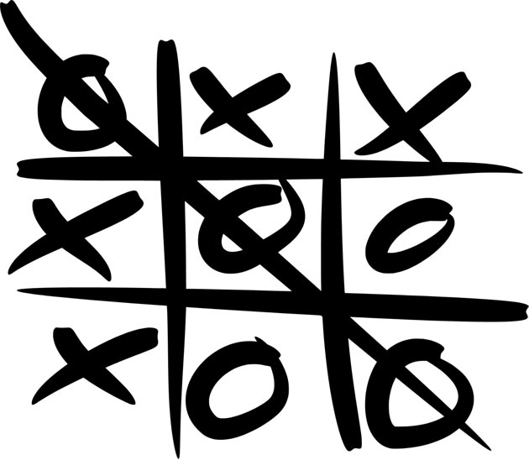
Desafío: Tic – Tac - Toe
Notes:
El engine de un pequeño juego de tic tac, principalmente las salidas, nada de interfaz de usuario ni algo por el estilo.
Los requerimientos exactos que debe tener este juego los veremos en unos momentos.
Pero lo más importante es que debemos usar estríctamente el siguiente proceso para implementar este juego..

Slide 7
TDD as if you meant it
Write exactly one failing test.
Make the test pass by writing implementation code in the test method.
Refactor to remove duplication or otherwise to improve the design. Be strict about using these moves:
Extract the implementation in a new method in the test class.
Move the implementation into an existing method in the test class.
When more methods belong together extract them into a new class.
Repeat the process.
Notes:
1)El más simple que podamos crear
2)Solo podemos agregar un nuevo método en la etapa de refactoring
3)Solo podemos agregar una nueva clase únicamente si encontramos varios métodos que están relacionados entre sí. Y solo podemos poblar esa clase haciendo un move method.
Navigator keep you honest

Slide 8
Requerimientos
A game is over when all fields are taken.
A game is over when all fields in a column are taken by a player.
A game is over when all fields in a row are taken by a player.
A game is over when all fields in a diagonal are taken by a player.
A player can take a field if not already taken.
Players take turns taking fields until the game is over.
Notes:
Únicamente realizar estos requerimientos y en orden.

Slide 9
Reglas
Elegir tu pareja
Elegir un ambiente de programación y un framework de pruebas.
Seguir estrictamente el proceso "TDD as if you meant it".
Implementar los requerimientos uno por uno y en orden.
Codificar en parejas.
Divertirse.

Slide 10
Programa
Introducción (15 min)
Codificación (10 min)
Primera retrospectiva (10 min)
Codificación (30 min)
Segunda retrospectiva (5 min)
Codificación (30 min)
Retrospectiva final (15 min)
Notes:
Estos 10 primeros minutos son los más incomodos.

Slide 11
Primera Retrospectiva
¿Alguien ha creado una clase llamada "Game", "Board" o algo parecido? ¿ Algún arreglo de 3x3 ?
¿Era necesario para este requerimiento?
¿Alguno de los test los llevó a crear esa clase?
¿Han seguido estrictamente el proceso?
Notes:
You: Why did you create that class?
Participant: I thought we needed it.
You: Why? Did one of the tests "drive" you to create it?
Participant: Hmm....
You: It looks to me like you might be taking too big of a step by creating the class. I suggest deleting the class and trying again.
¿Necesitan una infraestructura para caputar la implementación del test? Puedes crear un assert:
9==totalcampos (esta lleno)
9>totalcampos (no esta lleno)

Slide 12
Segunda Retrospectiva
¿Están logrando progresos?
Algún comentario del código y el trabajo que vienen realizando hasta ahora.
Notes:
Es difícil comenzar pero se acelera a medida que se avanza.
Enfocarse en el código mínimo para hacer pasar el test y no en como funciona el dominio.

Slide 13
Retrospectiva final
Emergent Design / Big Design Up Front.
¿Realistic Models?
TDD como actividad de pruebas o diseño.
¿ Qué ideas o conclusiones sacan del día de hoy ?
Notes:
El costo/beneficio de retrasar decisiones de diseño.
Es más fácil empezar por los inputs o los outputs.
Emergent Design.- It is a great exercise in emergent design that highlights how easily developers make assumption about the design rather than let it emerge. The most important thing in TDD as you meant it, actually in TDD in general is to have NO design plans up front. Your mind must be clear of any predefined design choices! The main focus is to let your test drive you design.
La tendencia natural de los programadores es crear ese arreglo bidimencional, enumeranciones y toda clase de representación, trtando de establecer una infraestructura inicial. Pero todo estas cosas muchas veces no es necesaria.
Then what is the difference with just normal TDD? Well in TDD as you meant it you actually have no choice then to let the design flow out of your tests. This is because you write the actual implementation code inside your test.
Models.- One of the basic ideas there is that the best models are not the most realistic ones but the ones that allow us to describe a particular problem efficiently. The best models are good because they serve a particular purpose in a particular context, so a bag of fields might be a better model of the tic-tac-toe game than a 3×3 board even if the latter feels much more realistic and natural.

